Slide 1
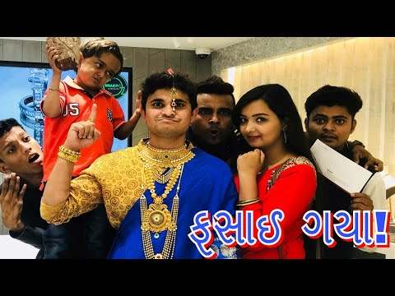
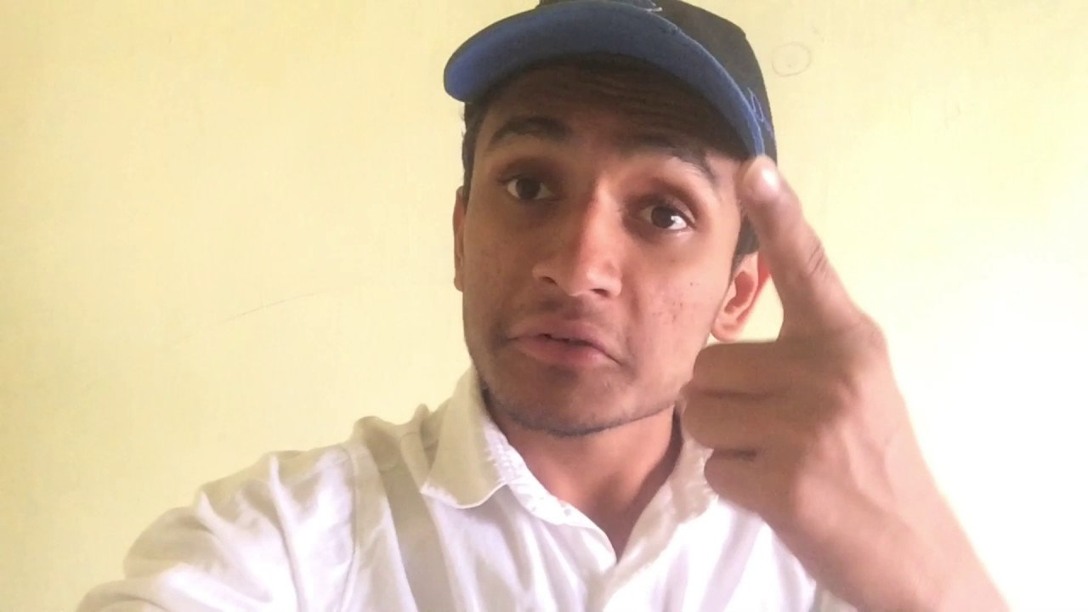
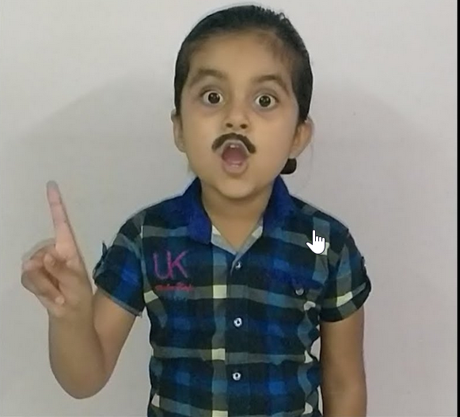
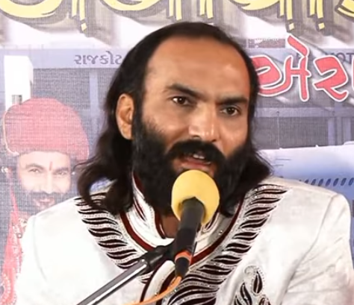

Slide 2

ગુજરાતી HD વિડિઓ
2018

Slide 3

ગુજરાતી HD વિડિઓ
2018

Slide 4

Kinjal Dave Video Songs

Slide 5
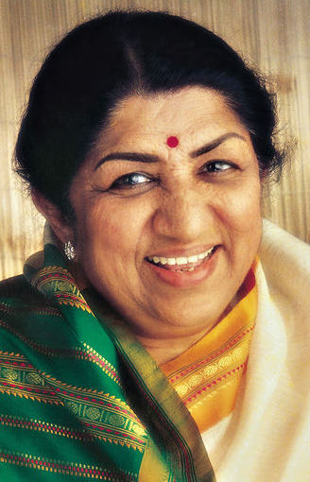
Lata Mangeshkar Old Songs

Slide 6
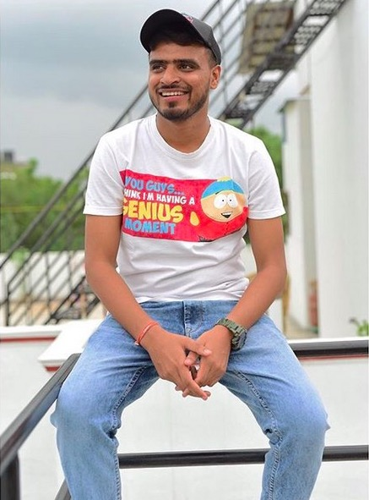

Slide 7
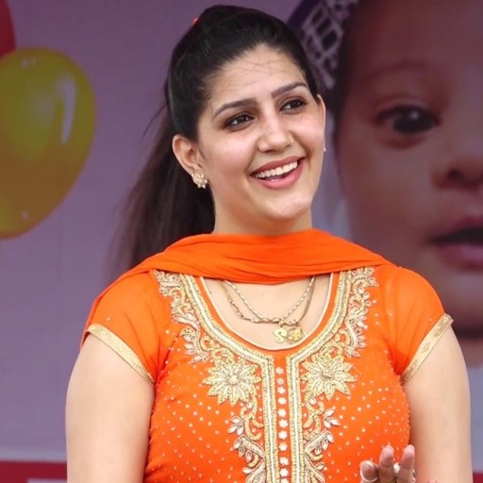

Slide 8


Slide 9


Slide 10

Luccas Neto

Slide 11

Sagar Patel Video Songs

Slide 12

HD VIDEO SONGS 2018
કિંજલ દવે

Slide 13
HD Video
સાગર પટેલ

Slide 15

સાગર પટેલ ની મોજ

Slide 16
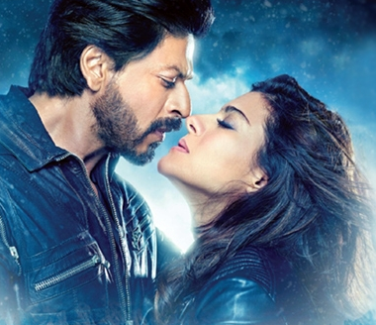
Top Hindi
Songs 2018

Slide 17
Top Hindi
Songs 2018

Slide 18

Top Hindi
Songs 2018

Slide 19


Slide 20


Slide 21

Rutvik Patel – Royal Status

Slide 22
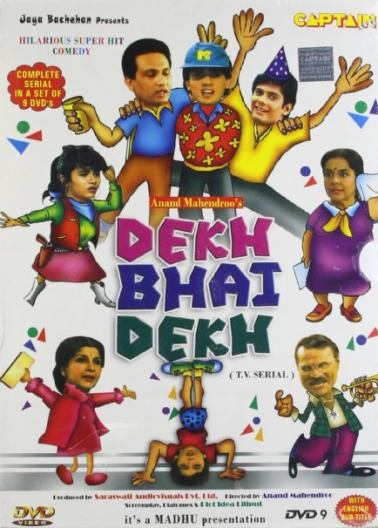

Slide 23
Rutvik Patel – Royal Status

Slide 24
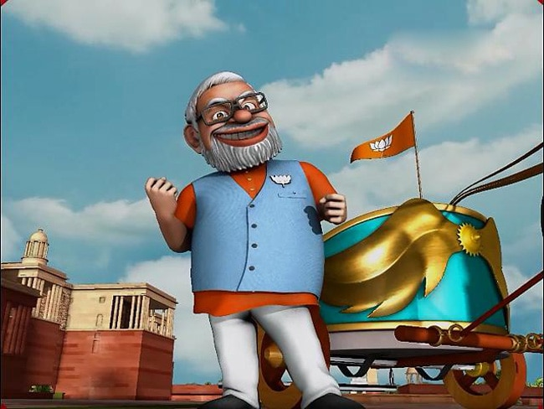
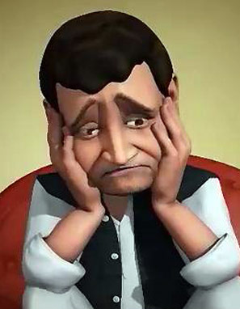
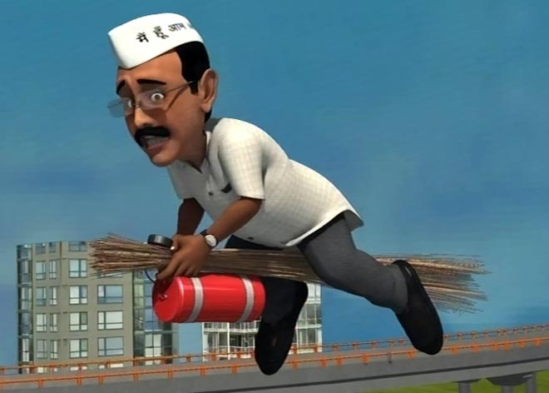
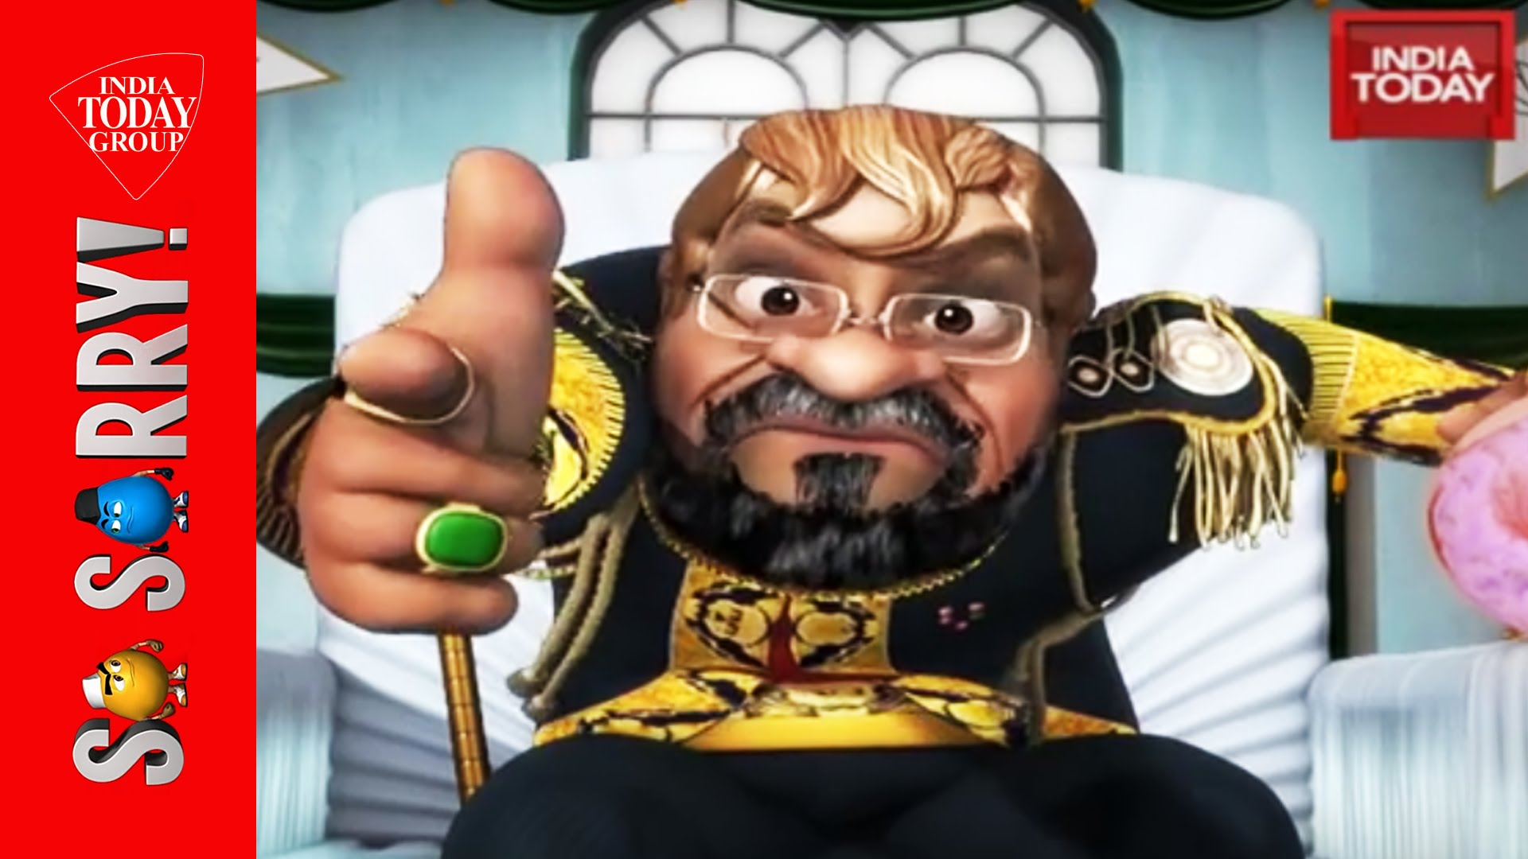
So Sorry

Slide 25

So Sorry Comedy Videos

Slide 26
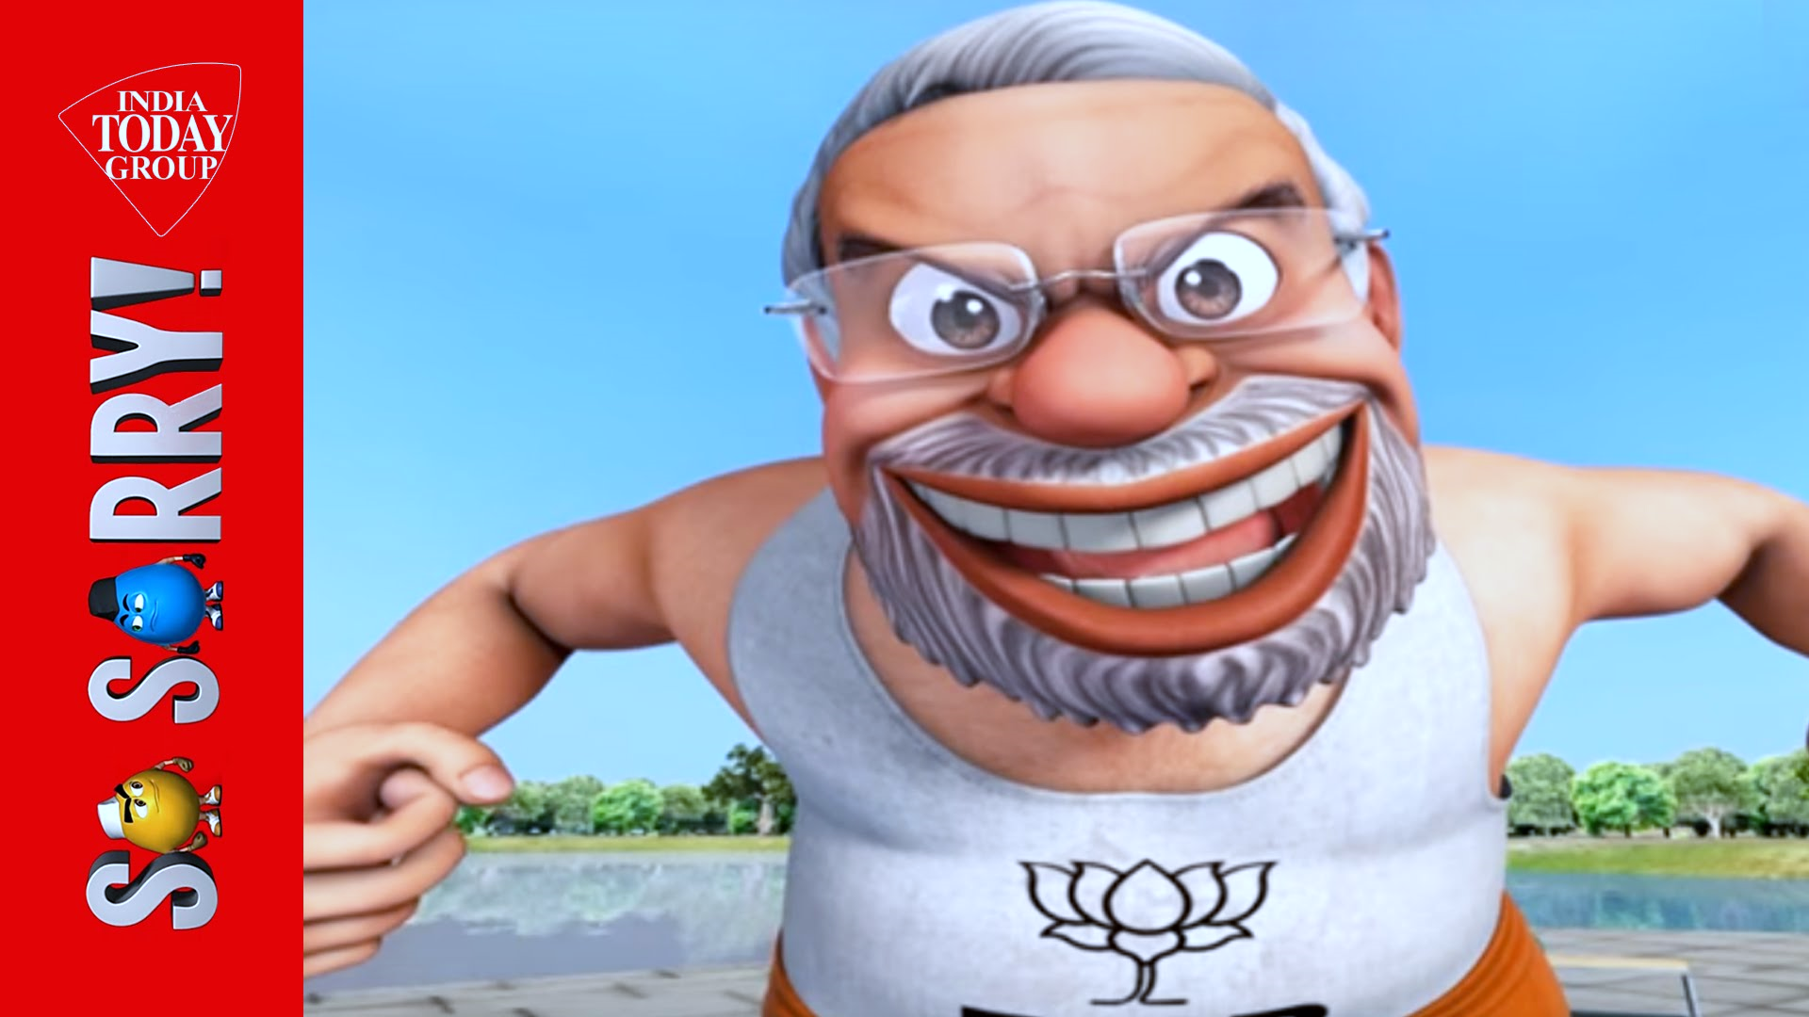


Slide 27
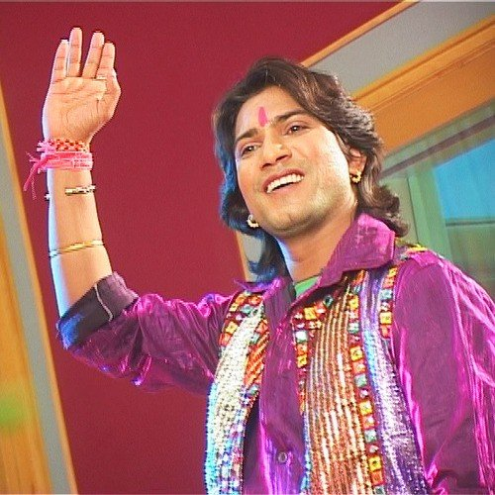
V
T
Vikram Thakor

Slide 28
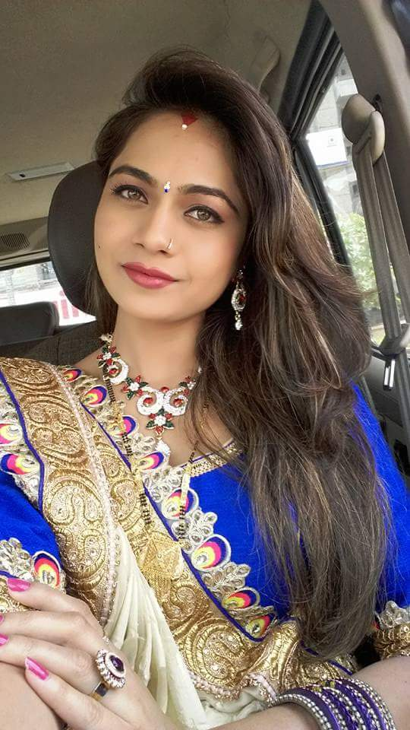
V
T
Mamta Soni

Slide 30

Haryanvi Comedy Videos

Slide 31
Gujarati HD Videos

Slide 32
Awesome Hindi Videos

